Slide 1
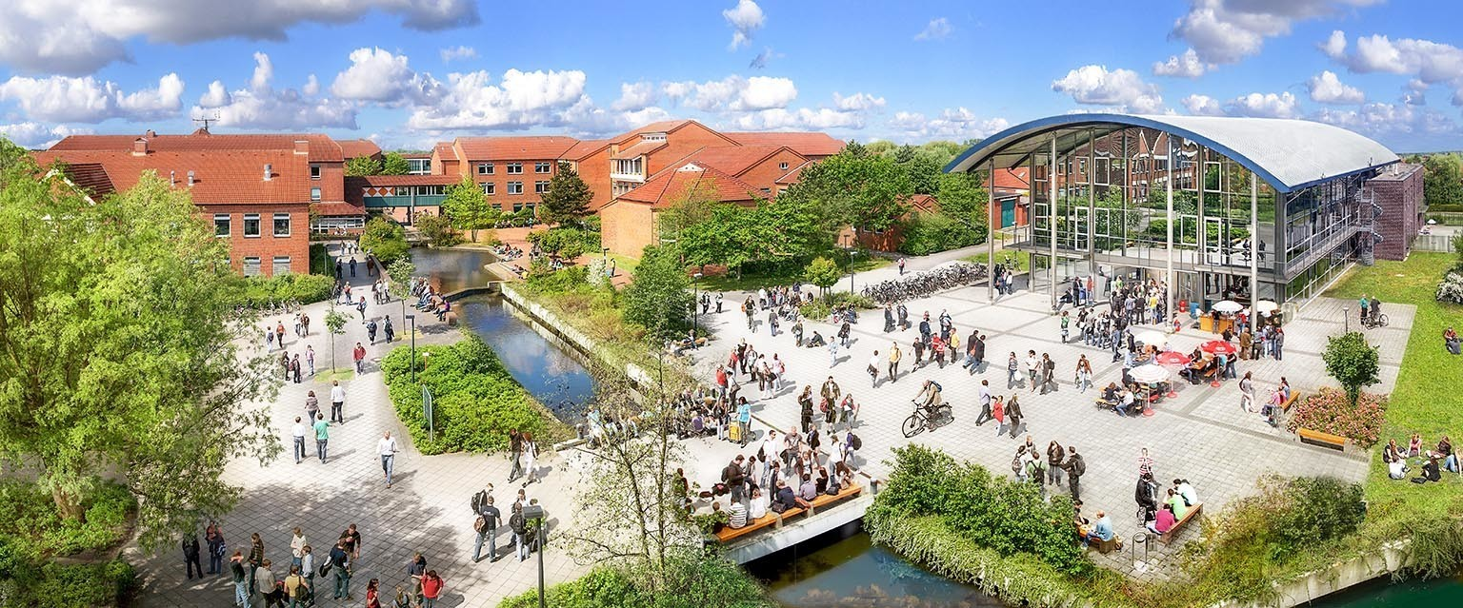

Implementierung einer Webanwendung von Spring Rahmen zum Generieren eines Veranstaltungskalenders
Datum：15/07/2020
Student：Shaohua Tong
Notes:
Mein Name ist Shaohua Tong und ich bin Informatiker. Herzlichen Dank für die Teilnahme von Professor Dr. Rump und Diplom-Ingenieur Heuermann an das Kolloquium.
Mein Titel der Bachelor Arbeit ist Implementierung einer Webanwendung von Spring Rahmen zum Generieren eines Veranstaltungskalenders. Die Arbeit wurde unter der Leitung von Professor Dr. Rump abgeschlossen. Zuerst möchte ich hier Professor Dr. Rump meinen tiefen Dank aussprechen. Vielen Dank für Ihre rechtzeitigen Antworten auf die Fragen, die ich während meiner Bachelor Arbeit aufgeworfen habe, und für Ihre Unterstützung in allen Aspekten
Als nächstes werde ich meine Bachelor Arbeit erklären.

Slide 2
INHALT
1
Hintergrund und Bedeutung
2
Methoden und Prozess
3
Webseitenanzeige
4
Zusammenfassung und Ausblick
Notes:
Ich habe den Inhalt in 4 Teile geteilt, nämlich erst Hintergrund und Bedeutung;
zweite: Methoden und Prozess
dritte: Webseitenanzeige
vierte: Zusammenfassung

Slide 3
Hintergrund und Bedeutung
des ausgewählten Themas

Slide 4

Hintergrund
Die Web-Technologie entwickelt sich ebenfalls rasant und die grundlegenden Spezifikationen des Web selbst verbessern sich ständig.
Verschiedene Technologien
Technischer Rahmen (MVC, ORM)
Notes:
Wir können klar erkennen, dass die Web-Technologie sich ebenfalls rasant entwickelt und die grundlegenden Spezifikationen des Web selbst sich ständig verbessern.
Wir können wissen, dass sich die Webentwicklung in den letzten 20 Jahren seit der ersten Situation der statischen Seiten stark verändert hat.
Es gibt viele verschiedene Technologien, die die Webentwicklung einfacher und schneller machen, wie z. B. CSS, JavaScript, JQuery, PHP, JSON, Ajax, usw. Für die Mängel von Servlet + JSP Model wurden viele Rahmen geboren, die auf MVC Designmuster basieren, wie Structs2, Spring MVC.
Das Aufkommen der Datenbanktechnologie ermöglicht es uns, einfache SQL-Befehl zu schreiben, ohne sich um physische Speicher- und Zugriffsdetails kümmern zu müssen. Darüber hinaus können wir mit dem ORM(Object Relational Mapping)-Rahmen eine Methode einer Klasse über eine Befehl aufrufen, um Datenoperationen zu vereinfachen.
Immer wenn sich die Technologie bis zu einem gewissen Grad entwickelt und bestimmte Einschränkungen auftreten, gibt es eine bessere Technologie, um diese Einschränkungen zu überwinden.
Dies ist hauptsächlich auf den Open Source Code und Open Source-Gemeinschaft zurückzuführen und man kann über das Internet mit Programmierern auf der ganzen Welt kommunizieren.
Bei so vielen Technologien und Rahmen bin ich wie Zwerge auf den Schultern von Riesen.
Durch das Verständnis und die Analyse verschiedener Technologien fand ich geeignete Technologie und Rahmen für meine Webentwicklung.

Slide 5
Bedeutung
Webcrawler
Veranstaltungen
Full-Stack
Notes:
Die Bedeutung dieses Themas besteht darin, zu untersuchen, wie Web Anwendung unter dem derzeit beliebten Spring Rahmen schnell und korrekt erstellt werden können und bis zu einem gewissen Grad die Vorteile und Ideen der Spring Rahmen und andere Technologie zu analysieren.
Basierend auf der Webcrawler-Technologie werden die Veranstaltung auf der Webseite, die jedem Veranstaltungsort gehört, gesammelt und in der Webseitenanwendung angezeigt, sodass der Benutzer die interessierte Veranstaltungen auswählen und Veranstaltungskalenders generieren kann.
Einerseits kann ich üben, was ich im Hochschule gelernt habe, andererseits kann ich mein Wissen über Web Entwicklung erweitern.
Es lässt mich die Full-Stack-Entwicklung ausprobieren und mein Verständnis und technisches Niveau im Forschungsprozess verbessern.

Slide 6
Methoden und Prozess

Slide 7
Methoden
Technische Blogs-Abfrage
Open Source Gemeinschaft Fragen
Literaturrecherchen
Code-Praxis
7
Notes:
Da viele Technologien für mich neu sind, habe ich mein Verständnis der verwendeten Technologien in vielen technischen Blogs auf Chinesisch oder English vertieft. Ich lerne auch durch die offizielle Website Dokumente von den Technologien.
Wenn ich auf unlösbare Programmierprobleme stoße, bekomme ich Hilfe von anderen, indem ich Fragen in der Open Source-Gemeinschaft stelle.
Dann für die Bachelor Arbeit muss man viele Literaturrecherchen machen und 总结别人的经验和内容。
Aber Man muss Theorie mit Praxis kombinieren. Ich vertiefe mein Verständnis von Technologie durch Code-Praxis und kann Technologie besser nutzen.

Slide 8
Prozess
Testen
Backend-Entwicklung
Frontend-Entwicklung
Datenbank Design
Anforderungsanalyse
Notes:
Der gesamte Webentwicklungsprozess ist für mich in 5 Teile unterteilt: Anforderungsanalyse über Benutzer und Funktion, Datenbank Design, Front-End-Entwicklung, Backend-Entwicklung, Testen.

Slide 9
Anforderungsanalyse
Registrieren
Anmelden
Veranstaltung auswählen
Veranstaltungsort filtern
Ändern
Kalender bekommen
Notes:
Erstens ist die Anforderungsanalyse, um den Geschäftsprozess der Funktion der Webseite zu konzipieren und zu bestimmen.
Für die Webanwendung ist die wichtige Anforderung z.B. registrieren, anmelden, Veranstaltung auswählen, Veranstaltungsort filtern, gewählt Veranstaltungen ändern, Kalendar Bekommen, usw.
Wenn es keine gute Anforderungsanalyse gibt, werden die Code in der nachfolgenden Codeentwicklung Zeitraum aufgrund neuer funktionaler Anforderungen immer geändert.

Slide 10
Datenbank Design
Geschäftsprozesse
Tabellen：
Eins zu eins
Eins zu viele
Viele zu viele
Notes:
Der Schlüssel zum Datenbankdesign besteht darin, Geschäftsprozesse zu verstehen und sortieren.
Unabhängig davon, wie komplex das Geschäftsprozess ist, werden in der Datenbank nur drei Beziehungen zwischen Tabellen angezeigt: Eins-zu-Eins, Eins-zu-Viele und Viele-zu-Viele.

Slide 11
Frontend-Entwicklung
Technologie：
Thymeleaf
jQuery
Bootstrap
Ajax
Font-awesome
CSS
Tempus Dominus
Sweetalert2
Google Maps
Idee：
Responsive Design
Notes:
Ich entwerfe die Front-End-Seite basierend auf mehreren Technologien und basierend auf dem “Responsive Design”, damit die Webseite für Mobile und Computer geeignet ist.

Slide 12
Backend-Entwicklung
Technologie：
Spring date JPA
Spring Transaction
Spring Boot
Jsoup
ical4J
……
Idee：
Spring MVC
Controller Layer
Service Layer
DAO Layer
MySQL Datenbank
Hash-Verschlüsselung
RESTful Style
Notes:
Basierend auf dem Spring MVC Design Muster habe ich den Code für 3 Teile (Controller, Service, Dao) vervollständigt.
Mit Hilfe von Spring Transaction und Propagation werden Probleme mit Datenbanktransaktionen gelöst.

Slide 13
Testen
Spring Boot Test
Talend API Test von Google Extension
Docker
Notes:
Basierend auf dem Spring MVC Design Muster habe ich den Code für 3 Teile vervollständigt

Slide 14
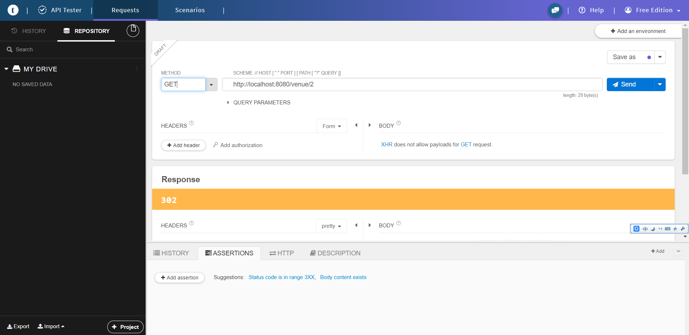
Testen
Notes:
Basierend auf dem Spring MVC Design Muster habe ich den Code für 3 Teile vervollständigt

Slide 15
Webseitenanzeige

Slide 16
Zusammenfassung und Ausblick

Slide 17
Zusammenfassung
17

Slide 18

Selbst Reflexion
Die Anwendung von Technologie ist nicht tief genug.
Schwäche in der Literaturzusammenfassung
Aufgrund der mangelnden Programmierfähigkeit können viele Ideen nicht durch Code verwirklicht werden. Das schränkt mein Denken ein.

Slide 19
Ausblick
Dynamische Anzeige von Veranstaltungen
Mehr Veranstaltungsort
Hohe Parallelität （Redis）

Slide 20
Vielen dank für Ihre Aufmerksamkeit

Slide 21
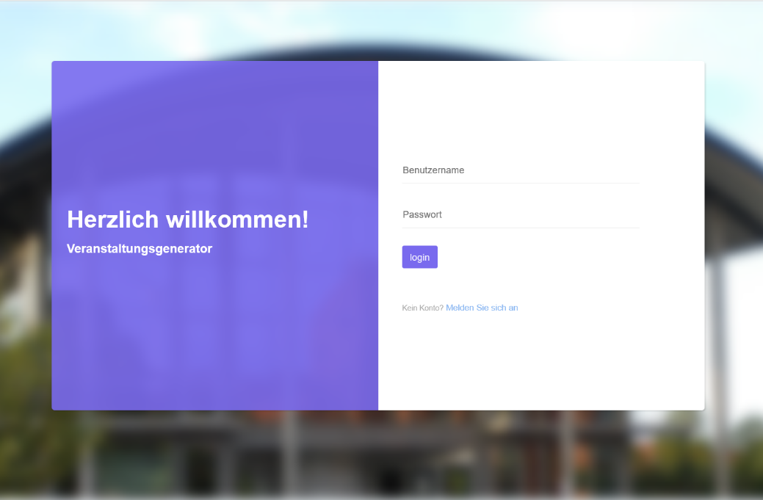
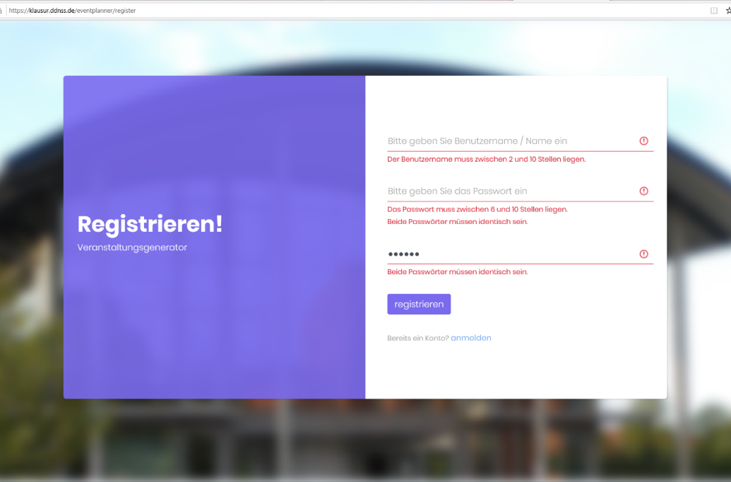
Webseitenanzeige
Anmelden
Registrieren

Slide 22
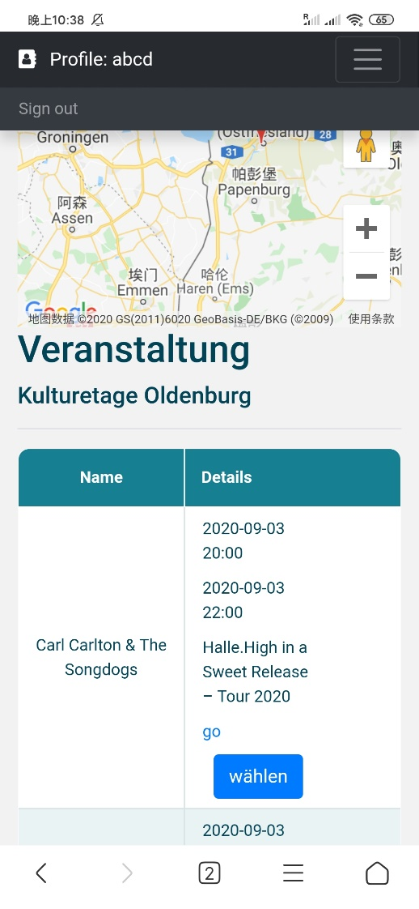
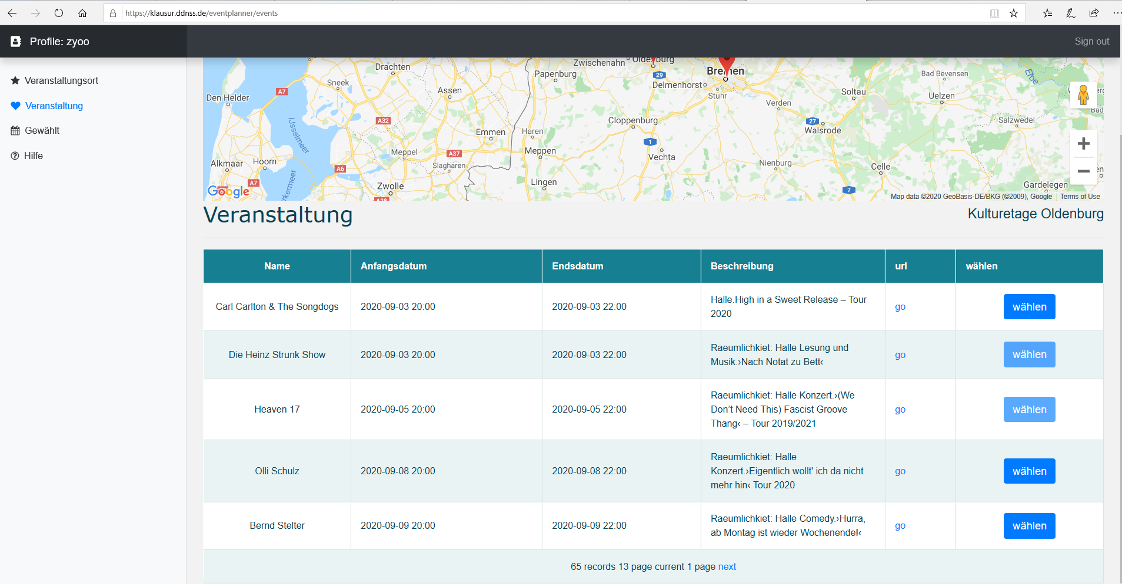
Webseitenanzeige
Haput Page

Slide 23
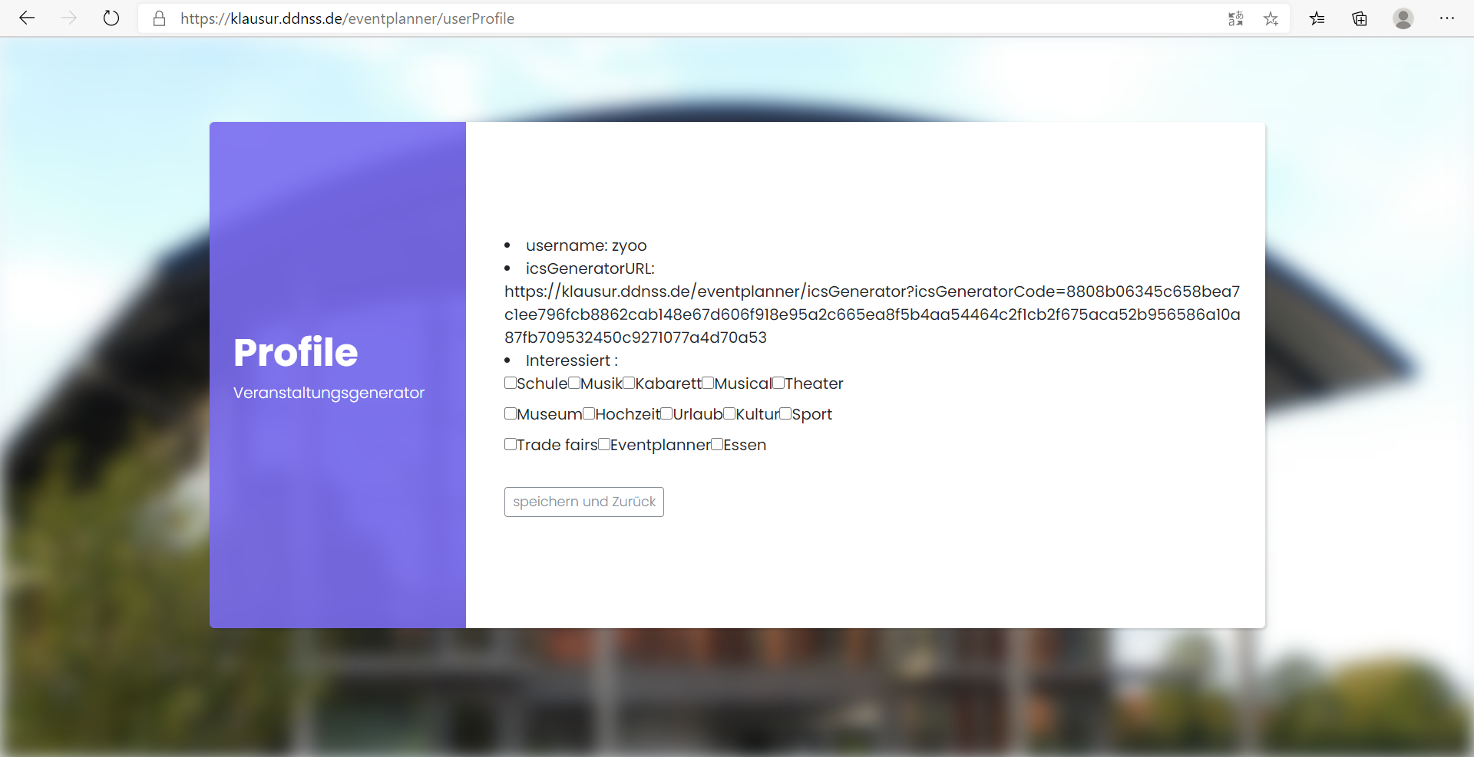
Webseitenanzeige
Veranstaltunsort
Profil

Slide 24
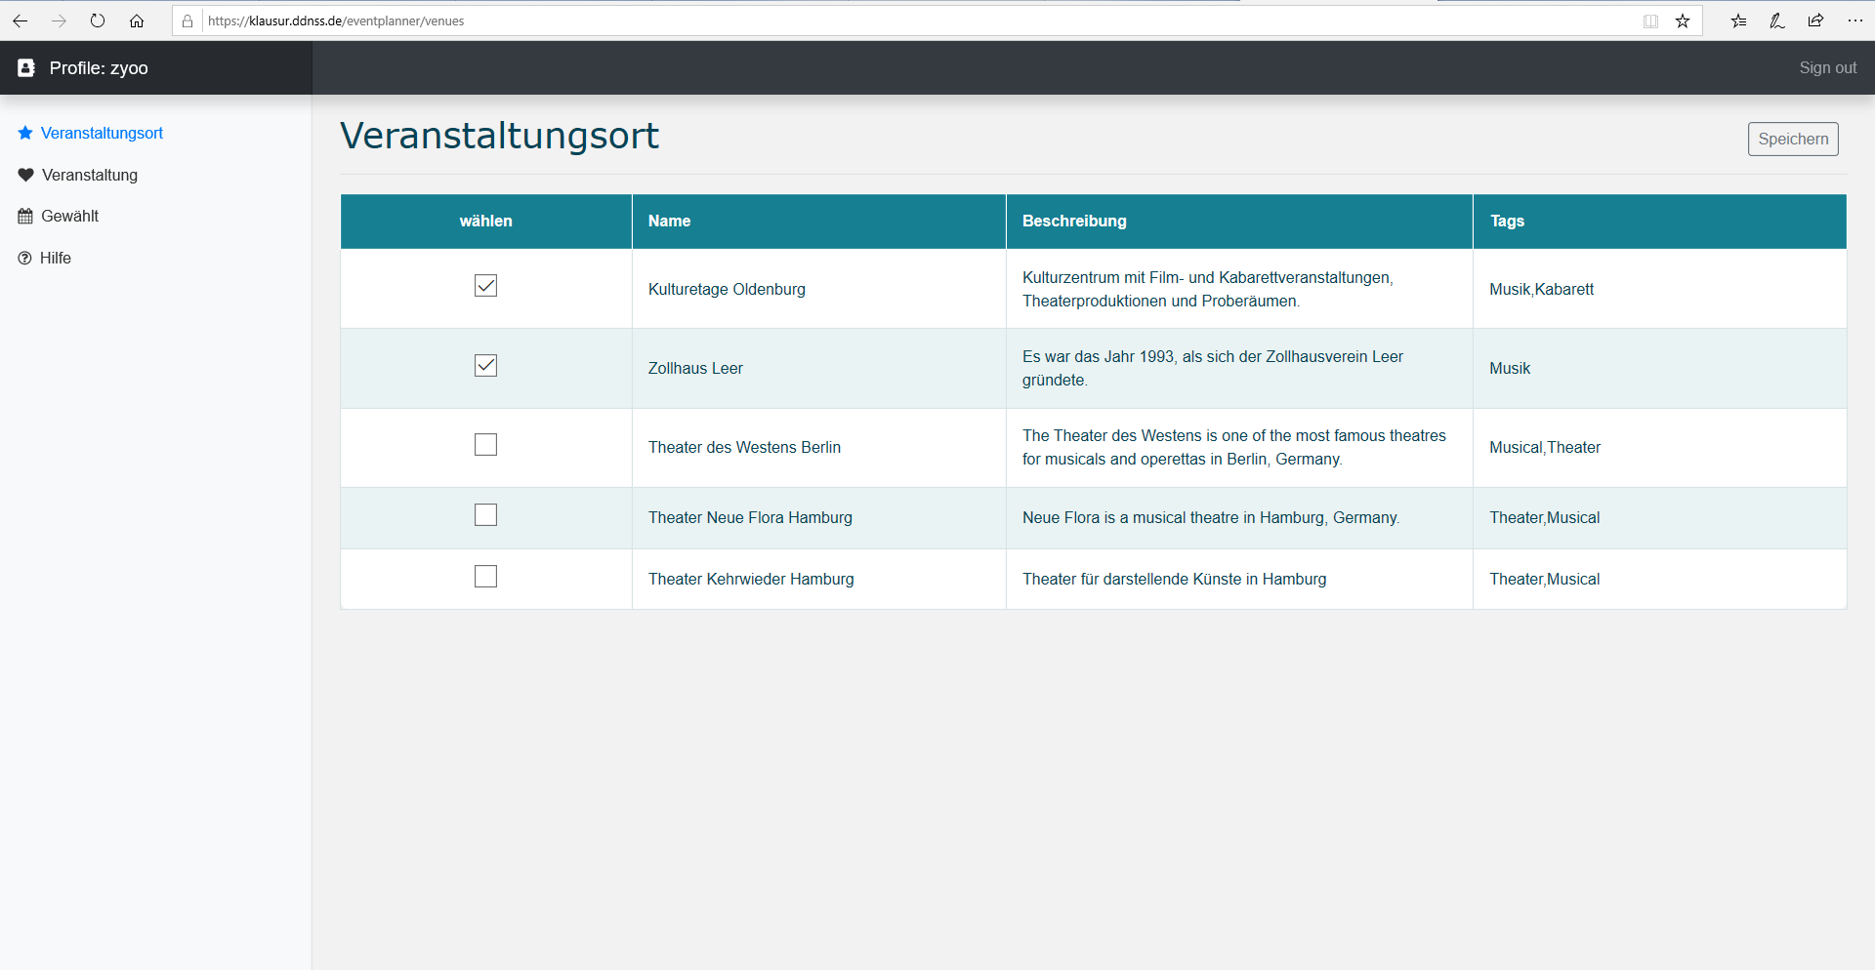
Webseitenanzeige
Veranstaltungsort

Slide 25
Frage?

